Slide 1
第三单元 认识方向
3.2 认识方向
第2课时
北
西北
东北
西
东
西南
南
东南
WWW.PPT818.COM

Slide 2
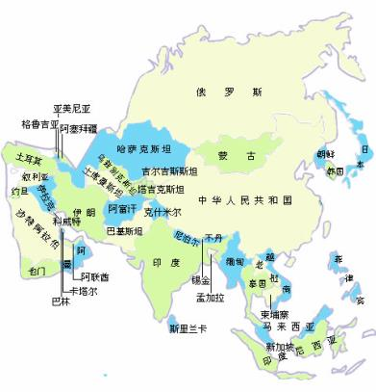
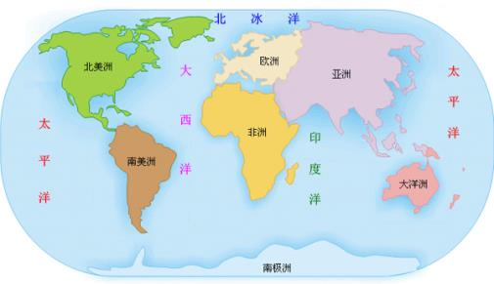
课题引入
在世界地图中，哪些是用方位命名的？

Slide 3
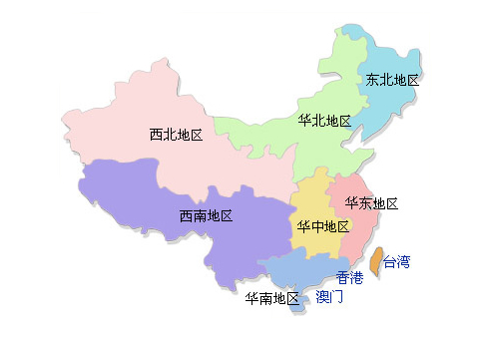
课题引入
中国七大行政区地图。
在中国七大行政区地图中，命名方式有什么特点？

Slide 4
课题引入
中国七大行政区地图。

Slide 5
课题引入
除了东、南、西、北这四个方向，还有东北、东南、西南、西北四个方向。
北
西北
东北
西
东
南
东南
西南

Slide 6
课题引入
北
上北下南左西右东；
右上角东北右下角东南；
左上角西北左下角西南。
西北
东北
西
东
南
东南
西南

Slide 7
课题引入
小红上学的路线。
北
小红家
小商店
40m
60m
100m
40m
小树林
学校
打谷场
东南
60
小红从家出发向（ ）走（ ）米到打谷场，再向（ ）走（ ）米到小树林，再向（ ）走（ ）米到小商店，最后向（ ）走（ ）米到学校。
东北
40
东
100
东南
40

Slide 8
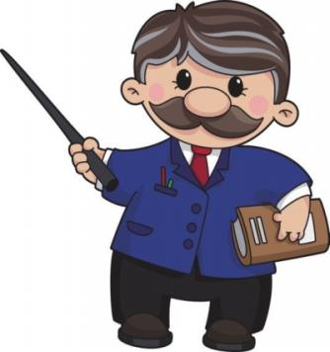
教学新知
上北下南左西右东；
右上角东北右下角东南；
左上角西北左下角西南。
北
西北
东北
西
东
西南
东南
南

Slide 9
知识要点
1.使学生在认识方向和确定物体位置的活动中，感受不同方向之间的关系，增强方向感，发展空间观念。
2.使学生在认识方向的过程中、感受方向在生活中的广泛应用，体会与他人合作交流的价值、产生对数学学习的兴趣。

Slide 10
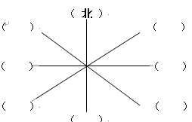
知识梳理
知识点1：认识东北、西北、东南、西南四个方向：西和北之间是西北，东和北之间是东北，西和南之间是西南，东和南之间是东南。
【例】在（ ）里填出八个方向。
西北
东北
西
东
西南
东南
南

Slide 11
知识梳理
【讲解】上北、下南、左西、右东，北和西之间是西北，北和东之间是东北，西和南之间是西南，东和南之间是东南。
【方法小结】除了东、南、西、北这四个基本方向，还有东北、西北、东南、西南四个方向。在确定方向时，一般要选择一个观测点，并以这个观测点为标准，确定其他建筑物或场所所在的方向。
【小练习】
1.小红家在学校的东南方向，则学校在小红家的（ ）方向。
2.超市在学校的东北方向，则学校在超市家的（ ）方向。
西北
西南

Slide 12
课堂练习
1.说一说，我们已经认识了哪几个方向？怎样根据其中一个方向，确定其他三个方向？
【参考答案】东、南、西、北 根据方向的相对性、顺序性辨别方向 。
2.在地图或平面图上，一般是怎样标注方向的？
【参考答案】上北下南、左西右东。
3.想一想：与东南方向相对的是哪个方向？与西南方向相对的是哪个方向？
【参考答案】西北 东北。

Slide 13
课堂练习
4.按要求画图形。
（1）在★的东面画○，北面画●，西面画☆，南面画□。
（2）在的东南面画△，在的西北面画▲。
▲ | ●
☆ |  | ○
 | □ | △
北
★

Slide 14
课堂练习
5.辨认方向。
小猫 小熊 小鸭
小狗 小猴 小鹿
小兔 小鸡 松鼠
（1）小鸭在小猴的（ ）面，小狗在小猴的（ ）面。
（2）小熊的南面有（ ）。
东北
西
小猴、小鸡

Slide 15
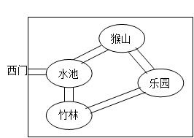
课堂练习
6.（1）竹林在水池的（ ）面。
（2）猴山的（ ）面是水池。
（3）乐园在竹林的（ ）面， 在水池的（ ）面。
南
西南
东北
东
北

Slide 16
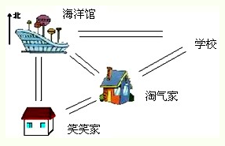
课堂练习
7.看右上图填空。
（1）淘气从家出发，向（ ）方向走到达海洋馆，再向（ ）方向走到达学校．
（2）笑笑家在淘气家的（ ）面。
（3）笑笑从家到学校，有（ ）条路可以走。
西北
东
西南
4

Slide 17
课堂练习
8.下面是某市201路公交车的站牌，从火车站去市政府，要到第（ ）块站牌下等车，要按自（ ）向（ ）的方向乘车，乘（ ）站，途中经过（ ）站。
二
东
西
7
6
201 火车站
201 火车站
火车站
东 门
朝阳路
文化馆
体育场
健康路
少年宫
市政府
建设路
火车站
东 门
朝阳路
文化馆
体育场
健康路
少年宫
市政府
建设路
第一块 第二块

Slide 18
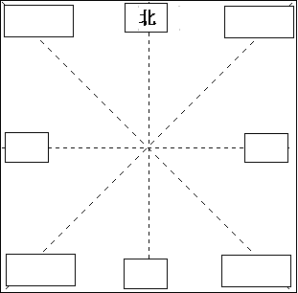
课后习题
1.站在操场中间，先指出操场的东、南、西、北面，再指一指东北、西北、东南、西南面。
2.先把下图中的方向填写完整。
西北
东北
西
东
西南
南
东南

Slide 19
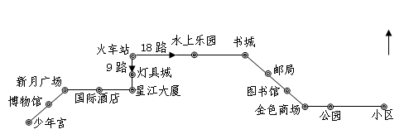
课后习题
3.看下面公交车行驶路线图回答问题。
北
（1）9路公共汽车的行车路线是：从火车站出发先向（ ）走2站到星江大厦，再向（ ）走（ ）站到新月广场，又向（ ）走（ ）站到少年宫。
南
西
2
西南
2

Slide 20
课后习题
（2）18路公共汽车的行车路线是：从火车站出发先向（ ）走2站到书城，再向（ ）走（ ）站到金色商场，又向（ ）走（ ）站到小区。
（3）妈妈从邮局去小区，应乘（ ）路车，要乘（ ）站。
（4）从灯具城去少年宫应乘（ ）路车，中间要经过（ ）个车站。
东
东南
3
东
2
18
4
9
4
讲评：这儿是求经过的中间站台数，最后一站不算在里面

Slide 21
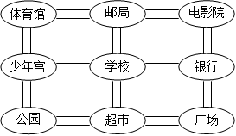
课后习题
4.看图填空。
北
从图中可以看出：
（1）学校的南面是( )，公园的东面是( )，广场的西北面有( ) 学校的东南面是( )，邮局的西面是( )。
超市
超市
学校、体育馆
广场
体育馆

Slide 22
课后习题
（2）从学校到电影院可以从( )到( )，再到( )。或者从( ）到( )再到( )。
学校
邮局
电影院
学校
银行
电影院
5.想一想，画一画。
（1）○先向南移5格，再向东北移3格。
（2）△先向东移2格，再向北移1格，最后再向东北移2格。
（3）□先向西移2格，再向北移4格。
（4）☆先向西南移1格，再向西移2格。

Slide 23
课后习题
（5）观察这四个图形移动后所在的格子，完成填空。
○在☆的（ ）面，在□的（ ）面。
△在○的（ ）面，在□的（ ）面。
南
西
东南
南
北
○ |  |  |  |  |  | ☆
△ |  |  |  |  |  | □
☆
○
□
△

